Slide 1

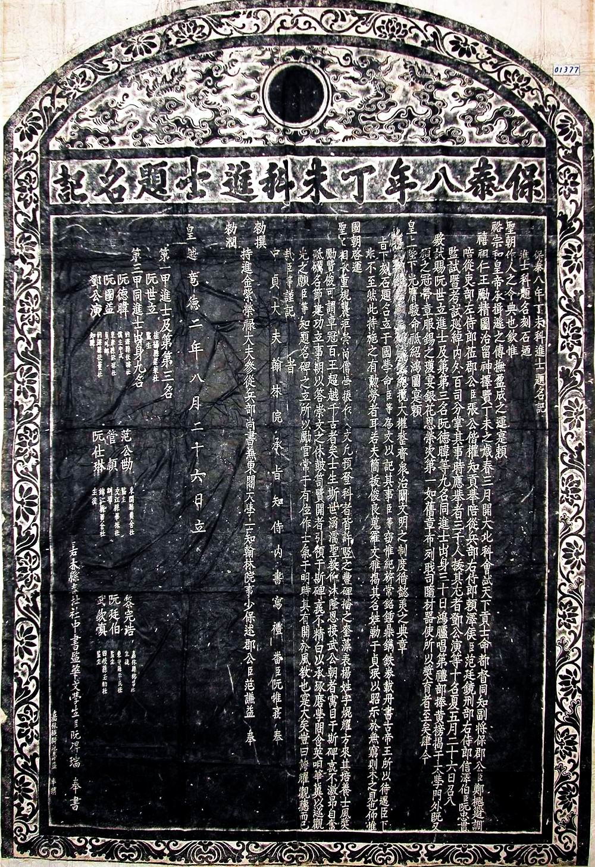
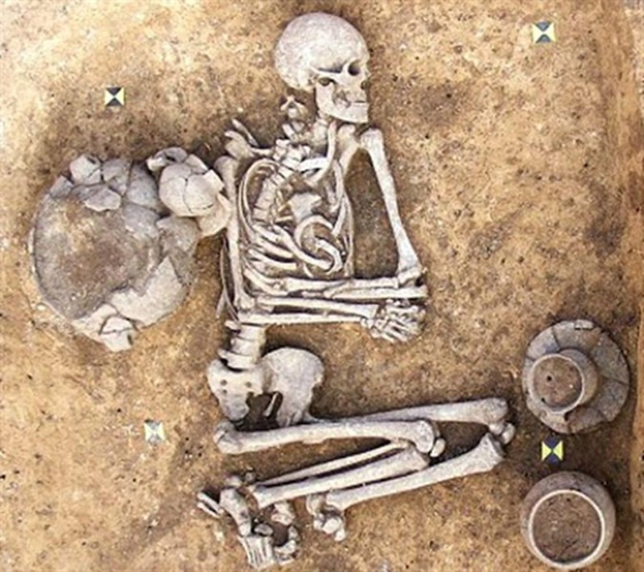
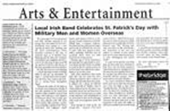

TIẾT 3. BÀI 2. DỰA VÀO ĐÂU ĐỂ BIẾT VÀ PHỤC DỰNG
LẠI LỊCH SỬ
Mục tiêu bài học
Xác định được các thuật ngữ liên quan đến bằng chứng trong lịch sử.
Nhận ra các loại bằng chứng/tư liệu khác nhau.
Phân loại bằng chứng, và chỉ ra được sự khác biệt giữa các loại bằng chứng.

Slide 2


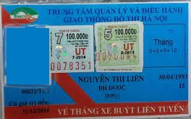



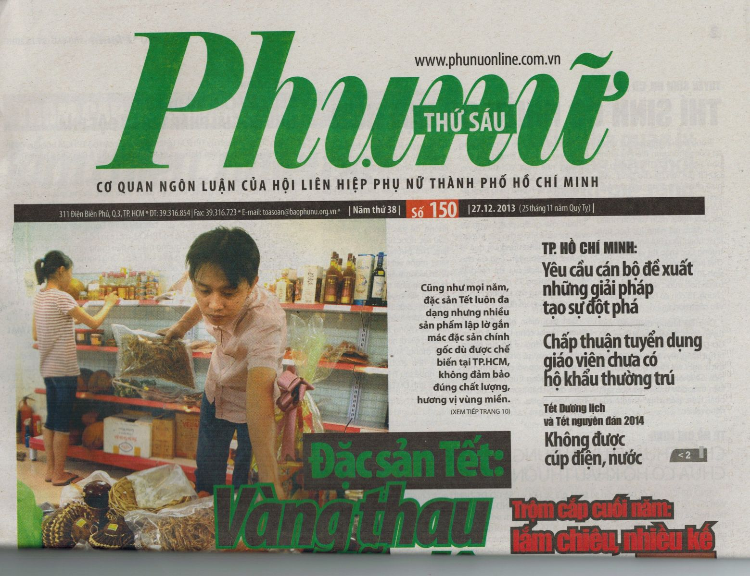


KHỞI ĐỘNG
NHIỆM VỤ:
Bạn là một cảnh sát hình sự và bạn cần phải tìm kiếm 1 người.
Bạn tìm trong thùng rác và phát hiện ra các hiện vật sau
Hãy nghiên cứu và đưa ra câu trả lời cho các câu hỏi sau.
Bằng chứng
Người đó là nam hay nữ?
Chế độ ăn uống?
Người đó quan tâm đến lĩnh vực nào?
Người đó có nuôi thú cưng không?
Người đó có liên quan đến trẻ con?

Slide 3


KHỞI ĐỘNG
Bạn có thể đưa ra các dự đoán khác từ các bằng chứng?
- Cảnh sát đã dựa vào đâu để tìm ra hung thủ?
- Người đó là nam hay nữ?
- Người đó quan tâm đến lĩnh vực nào?
- Người đó có nuôi thú cưng không?
- Người đó có liên quan đến trẻ con?
Bằng chứng

Slide 4



tư liệu trong học tập Lịch sử
Để hiểu về quá khứ, các nhà sử học thường tìm kiếm các nguồn thông tin từ các tư liệu từ đó đưa ra các bằng chứng.
Khi có được bằng chứng, người ra sẽ tìm được câu trả lời cho vấn đề, tại sao sự kiện lại xảy ra và vì sao nó lại có ý nghĩa quan trọng.
Đối với nghiên cứu lịch sử, bắt buộc phải dựa vào bằng chứng và các nguồn tư liệu.

Slide 5
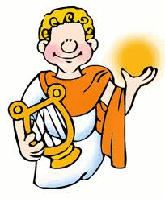
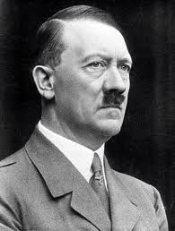
Bằng chứng/tư liệu trong học tập Lịch sử
Các nhà sử học giống như những thám tử vì họ sử dụng_ _ _ _ _ _ _ _ và các dấu vết còn lại của con người trong quá khứ.
Các bằng chứng này có thể được phát hiện theo một hoặc nhiều cách khác nhau.

Slide 6

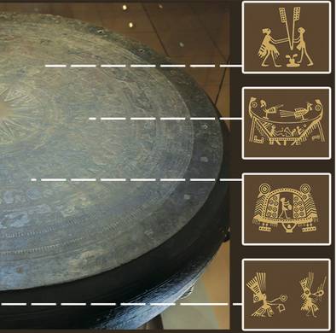

BÀI 2. DỰA VÀO ĐÂU MÀ CÁC NHÀ SỬ HỌC BIẾT VÀ PHỤC DỰNG LẠI LỊCH SỬ
1. TƯ LIỆU HIỆN VẬT
Em hãy nêu những hiểu biết của em về hiện vật, về những điều các em cảm nhận, suy luận được thông qua quan sát hình ảnh này?
Mặt trống đồng Ngọc Lũ hiện vật tiêu biểu của nền văn minh Việt cổ

Slide 7
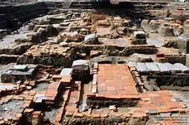
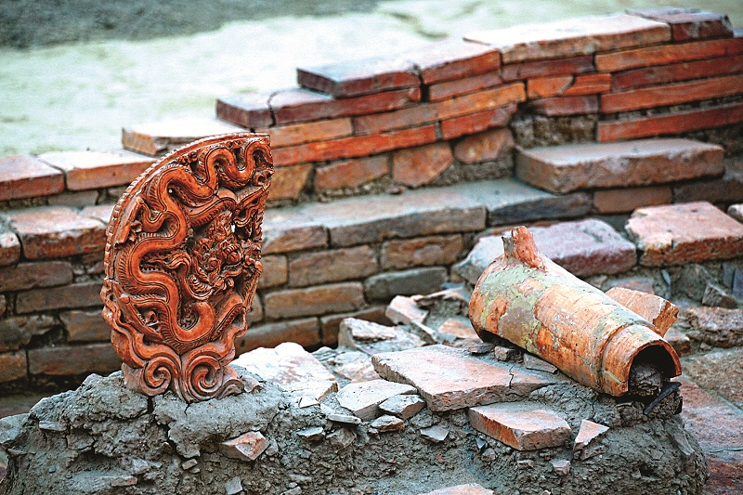
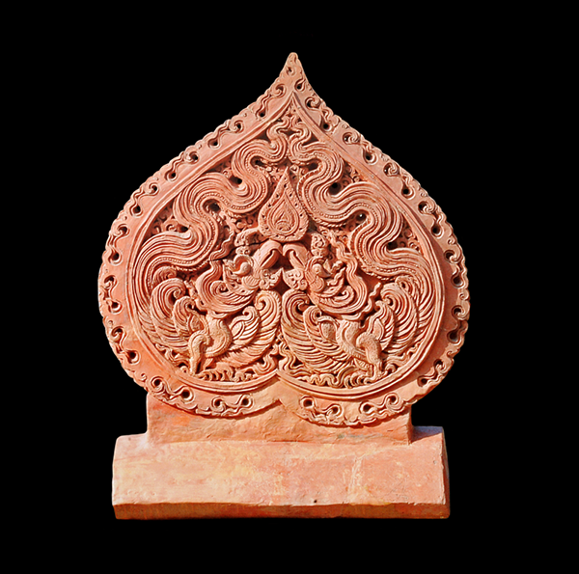
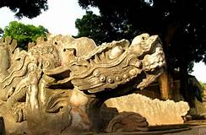
quan sát hình ảnh 2, 3 trong SGK và trên màn hình trả lời câu hỏi: Hiện vật tìm thấy ở đâu, có gì đáng chú ý ?

Slide 8
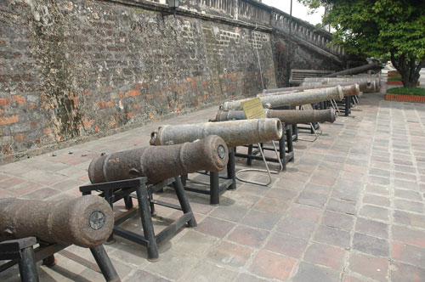
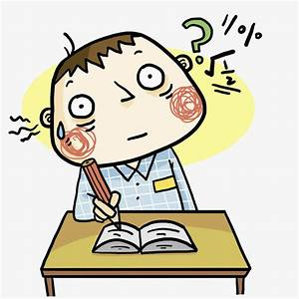
Em hãy tìm ra điểm chung của tư liệu đó là gì?
Kể tên một số tư liệu hiện vật mà em biết?

Slide 9
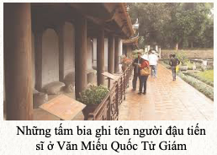
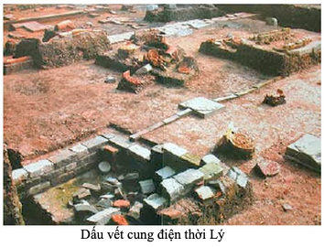



BÀI 2. DỰA VÀO ĐÂU MÀ CÁC NHÀ SỬ HỌC BIẾT VÀ PHỤC DỰNG LẠI LỊCH SỬ
Suy nghĩ và trả lời:
+ Em hãy rút ra khái niệm tư liệu thế nào được gọi là tư liệu hiện vật?
+ Khi sử dụng tư liệu hiện vật có những ưu - nhược gì?
1. TƯ LIỆU HIỆN VẬT
Tư liệu hiện vật:Những di tích hoặc đồ vật của người xưa còn lưu giữ lại trong lòng đất hay trên mặt đất được gọi chung là những tư liệu hiện vật.
Ưu điểm: bổ sung, kiểm tra các tư liệu chữ viết. Dựa vào tư liệu hiện vật có thể dựng lại lịch sử.
Nhược điểm: Tư liệu câm, thường không còn nguyên vẹn và đầy đủ.

Slide 10

BÀI 2. DỰA VÀO ĐÂU MÀ CÁC NHÀ SỬ HỌC BIẾT VÀ PHỤC DỰNG LẠI LỊCH SỬ
Em hãy rút ra khái niệm tư liệu “tư liệu chữ viết”
Khi sử dụng tư liệu chữ viết có những ưu - nhược gì?
Vậy bia tiến sỹ có được xem là tư liệu chữ viết không
2. TƯ LIỆU CHỮ VIẾT
Theo em những tấm bia Tiến sĩ thời xưa ở Văn Miếu (Hà Nội) ghi những thông tin gì?

Slide 11
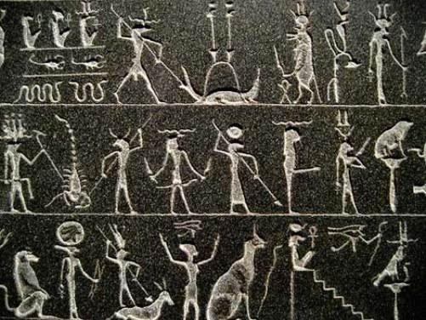
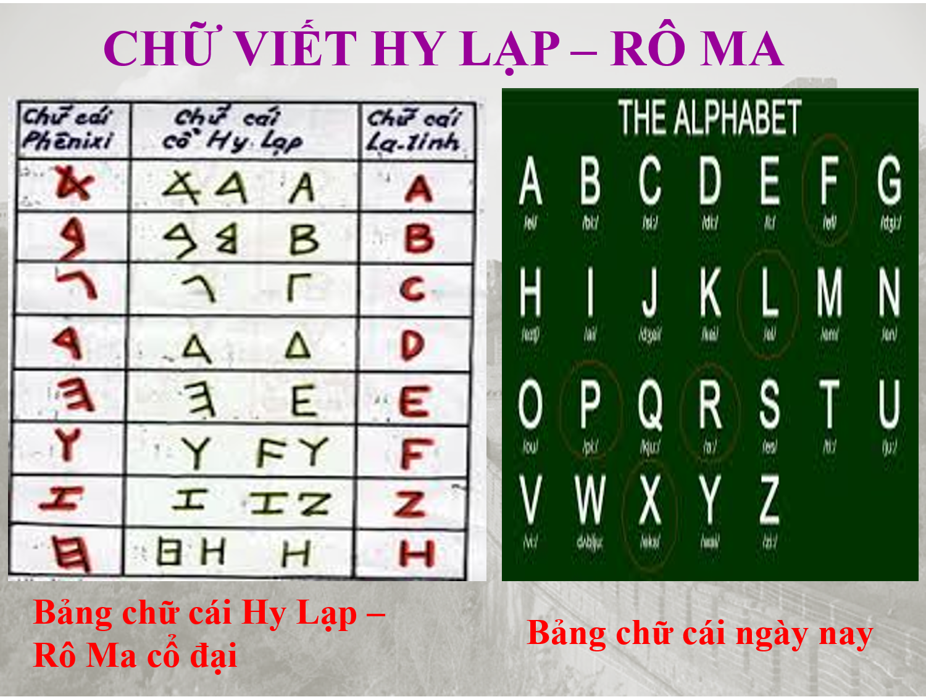
Chữ tượng hình của Ai Cập cổ đại.
Chữ viết của người Hy Lạp – Rô Ma

Slide 12
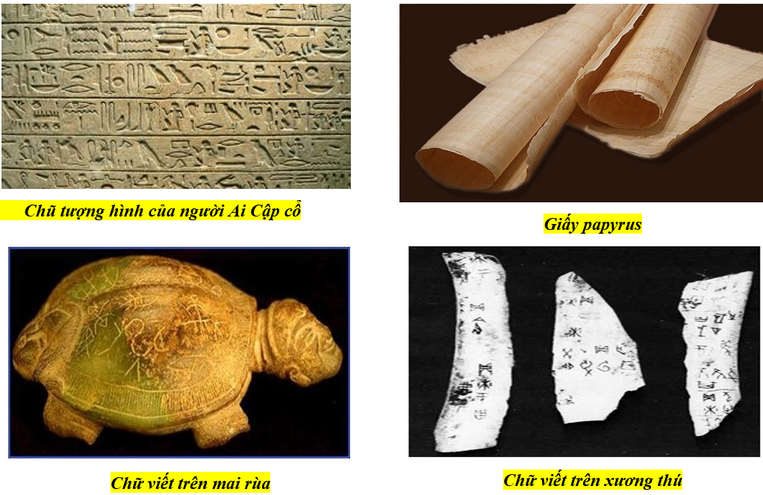
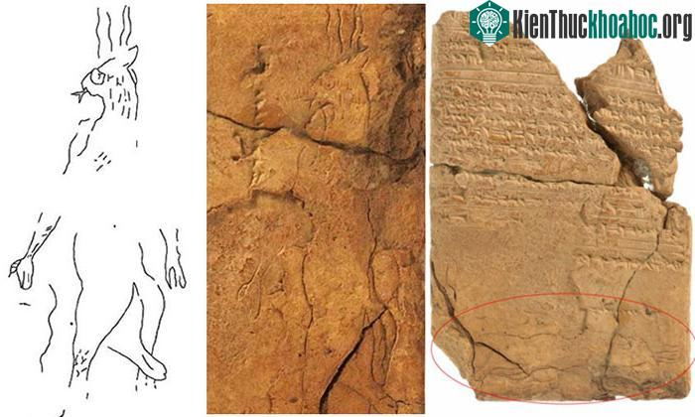

Slide 13

BÀI 2. DỰA VÀO ĐÂU MÀ CÁC NHÀ SỬ HỌC BIẾT VÀ PHỤC DỰNG LẠI LỊCH SỬ
Tư liệu chữ viết là những bản ghi, tài liệu chép tay hay sách được in, khắc chữ; ghi chép tương đối đầy đủ về đời sống con người.
- Ưu điểm: cho biết khá đầy đủ về những thông tin trong quá khứ.
- Nhược điểm: chịu ảnh hưởng bởi ý thức chủ quan của người viết, nếu viết trên giấy thì khó bảo quản trong thời gian dài.
2. TƯ LIỆU CHỮ VIẾT
Hãy kể tên một số tư liệu chữ viết mà em biết?

